Slide 1
08-6
These materials are by the Kongki Ka Project and are made available to you under the terms of the Creative Commons Attribution ShareAlike license 4.0.
You have permission to share and redistribute these materials in any format and to make reasonable revisions and adaptations of this translation, provided that:
You include the above licence and source information.
If you redistribute these materials or create derivatives, you must distribute your contributions under the same license as the original.
The Holy Bible, Berean Standard Bible, BSB is produced in cooperation with Bible Hub, Discovery Bible, OpenBible.com, and the Berean Bible Translation Committee. This text of God's Word has been dedicated to the public domain.
Tibetan text is from the The Holy Bible in Modern Literary Tibetan, New Tibetan Bible translation.
This translation is made available under the terms of the Creative Commons Attribution-NonCommercial-NoDerivatives 4.0 International license.

Slide 2
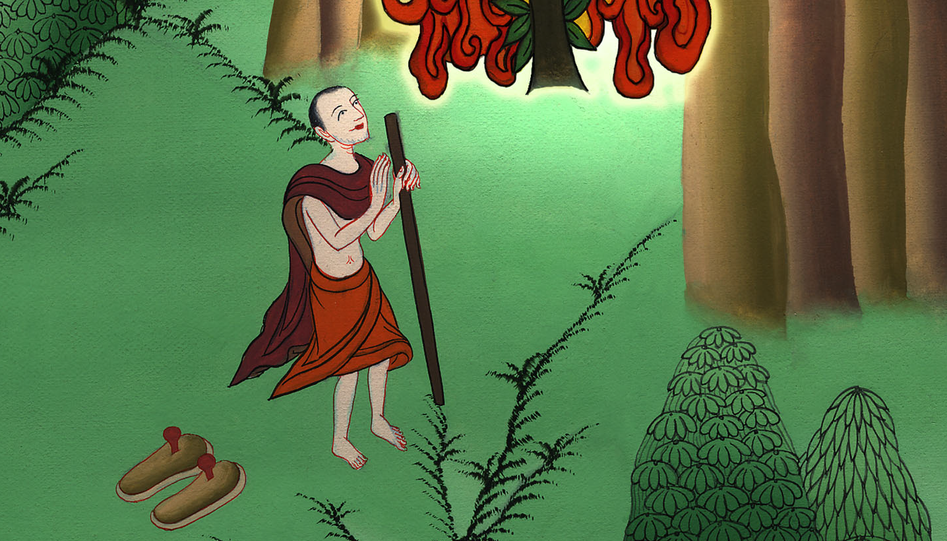
ཨེ་ཅིབ་ནས་ཐོན་པ 3,4
མོ་ཤེས་ཡ་མཚན་གྱི་
ལས་བྱེད་པ།

Slide 3
ཨེ་ཅིབ་ནས་ཐོན་པ 3,4
མོ་ཤེས་ཡ་མཚན་གྱི་ལས་བྱེད་པ།
Signs for Moses to Do - Exodus 3, 4

Slide 4
ཨེ་ཅིབ་ནས་ཐོན་པ 3,4
མོ་ཤེས་ཡ་མཚན་གྱི་
ལས་བྱེད་པ།
This work is licensed under a Creative Commons Attribution-ShareAlike 4.0 International License

Slide 5
18The elders of Israel will listen to what you say, and you must go with them to the king of Egypt and tell him, ‘The Lord, the God of the Hebrews, has met with us. Now please let us take a three-day journey into the wilderness, so that we may sacrifice to the Lord our God.’
18དེ་རྣམས་ཀྱིས་ཁྱོད་ཀྱི་བཀའ་ལ་མཉན་ངེས་ཤིང་། ཁྱོད་དང་ཡེས་ར་ཨེལ་གྱི་རྒན་པོ་རྣམས་ཨེ་ཅིབ་ཀྱི་རྒྱལ་པོའི་མདུན་དུ་སོང་སྟེ་ཁོ་ལ་འདི་ལྟར། ཨིབ་རི་པའི་དཀོན་མཆོག་ཡ་ཝཱེ་ངེད་རྣམས་ལ་ཕྲད་པ་དང་། ད་ནི་ངེད་ཅག་གི་དཀོན་མཆོག་ཡ་ཝཱེ་ལ་མཆོད་པ་འབུལ་བའི་ཕྱིར། ཞག་གསུམ་གྱི་ལམ་ལ་དབེན་སྟོང་དུ་འགྲོ་བར་གནོངས་ཞེས་སྨྲོས་ཤིག

Slide 6
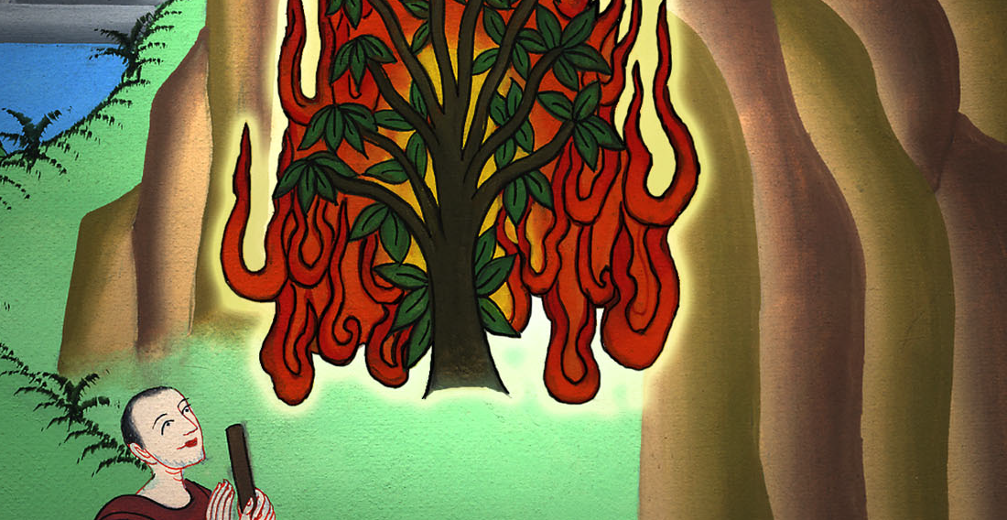
ཨེ་ཅིབ་ནས་ཐོན་པ 3:18

Slide 7
19But I know that the king of Egypt will not allow you to go unless a mighty hand compels him.
19འོན་ཀྱང་ཨེ་ཅིབ་རྒྱལ་པོ་ལ་མཐུ་ལྡན་ཕྱག་གིས་བསྐུལ་ཡང་ཁྱོད་རྣམས་འགྲོ་རུ་མི་འཇུག་པ་བདག་གིས་ཤེས་པ་ཡིན།

Slide 8
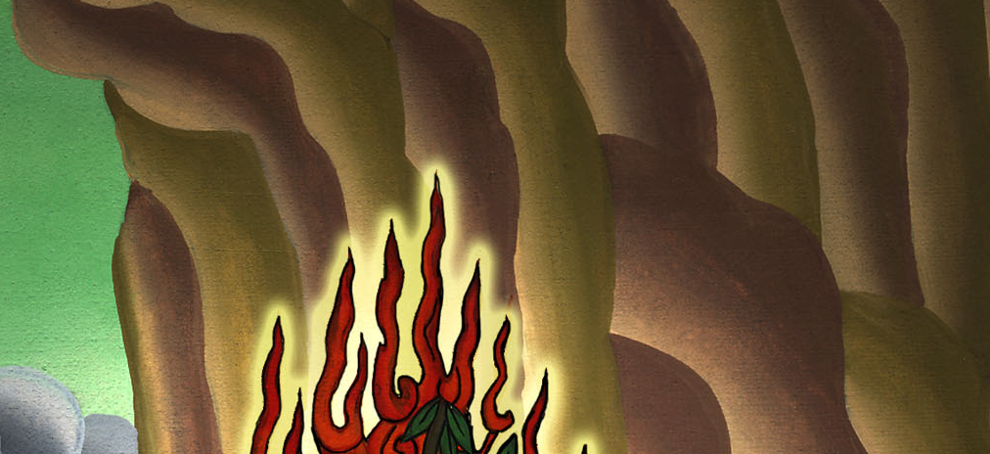
ཨེ་ཅིབ་ནས་ཐོན་པ 3:19

Slide 9
20So I will stretch out My hand and strike the Egyptians with all the wonders I will perform among them. And after that, he will release you.
20དེའི་ཕྱིར། ངས་ལག་པ་བརྐྱངས་ནས་ཨེ་ཅིབ་པའི་ཁྲོད་དུ་བདག་གི་ངོ་མཚར་བའི་དོན་རྣམས་མཛད་དེ་ཡུལ་དེར་རྒོལ་བར་བྱེད་ཅིང་། དེའི་རྗེས་སུ་ཁོས་ད་གཟོད་ཁྱོད་རྣམས་འགྲོ་རུ་འཇུག་པ་ཡིན།

Slide 10
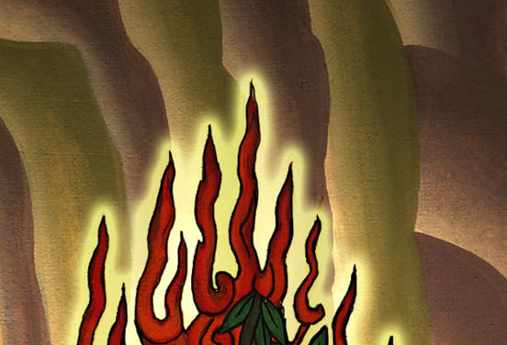
ཨེ་ཅིབ་ནས་ཐོན་པ 3:20

Slide 11
4:2And the Lord asked him, “What is that in your hand?”
“A staff,” he replied.
4:2དཀོན་མཆོག་ཡ་ཝཱེས་མོ་ཤེ་ལ་འདི་སྐད་དུ། ཁྱོད་ཀྱི་ལག་ཏུ་ཡོད་པ་དེ་ཅི་ཞེས་བཀའ་འདྲི་གནང་བ་ལ། ཁོས་འཁར་བ་ཡིན་ཞེས་ཞུས།

Slide 12
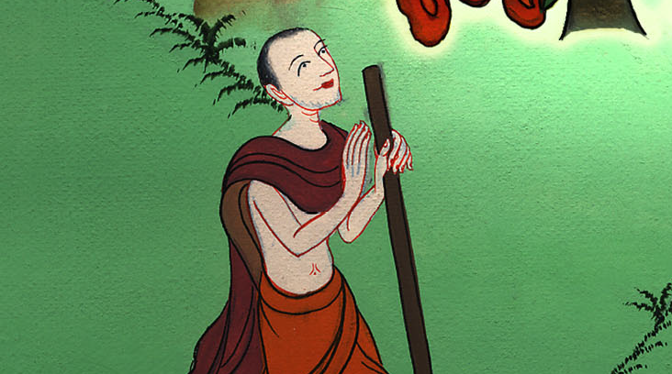
ཨེ་ཅིབ་ནས་ཐོན་པ 4:2

Slide 13
3“Throw it on the ground,” said the Lord. So Moses threw it on the ground, and it became a snake, and he ran from it.
3ཡང་དཀོན་མཆོག་ཡ་ཝཱེས་འཁར་བ་ས་ལ་ཕོངས་ཤིག་ཅེས་བཀའ་བསྩལ་པ་དང་། མོ་ཤེ་ཡིས་དེ་ས་ལ་འཕངས་པ་ན་སྦྲུལ་ཞིག་ཏུ་གྱུར་པས་ཁོ་བྲོས་པ་རེད།

Slide 14
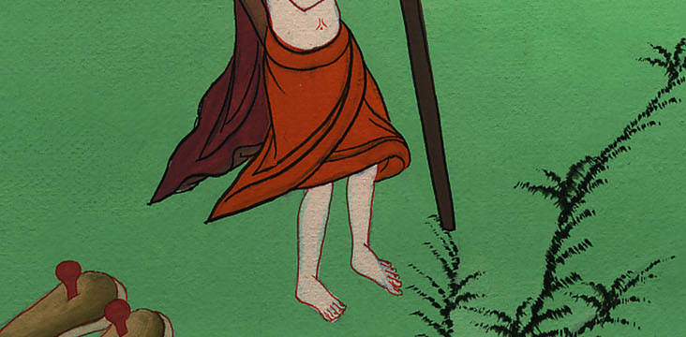
ཨེ་ཅིབ་ནས་ཐོན་པ 4:3

Slide 15
4“Stretch out your hand and grab it by the tail,” the Lord said to Moses, who reached out his hand and caught the snake, and it turned back into a staff in his hand.
4དེ་ནས་དཀོན་མཆོག་ཡ་ཝཱེས་མོ་ཤེ་ལ། ལག་པ་བརྐྱངས་ཏེ་སྦྲུལ་གྱི་མཇུག་མ་ཟུངས་དང། དེ་ནི་ཁྱོད་ཀྱི་ལག་ཏུ་སྔར་བཞིན་འཁར་བ་རུ་འགྱུར་ངེས་ཡིན་ཞེས་གསུངས་ཤིང་། མོ་ཤེ་ཡིས་ལག་པ་བརྐྱངས་ནས་སྦྲུལ་དེ་བཟུང་བ་ལ་དེ་ཁོའི་ལག་ཏུ་ཕྱིར་འཁར་བ་རུ་གྱུར་ཏོ། །

Slide 16
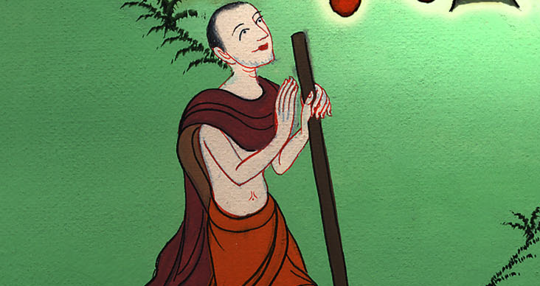
ཨེ་ཅིབ་ནས་ཐོན་པ 4:4

Slide 17
5“This is so that they may believe that the Lord, the God of their fathers—the God of Abraham, the God of Isaac, and the God of Jacob—has appeared to you.”
5ཡང་དཀོན་མཆོག་ཡ་ཝཱེས་འདི་སྐད་དུ། དེའི་རྒྱུ་མཚན་ནི་ཁོ་རྣམས་ཀྱི་ཕ་མེས་ཡང་མེས་ཀྱི་དཀོན་མཆོག་ཡ་ཝཱེ་སྟེ། ཨབ་ར་ཧམ་གྱི་དཀོན་མཆོག་དང་། ཨི་སཱག་གི་དཀོན་མཆོག་དང་། ཡ་ཀོབ་ཀྱི་དཀོན་མཆོག་ནི་ཁྱོད་ལ་མངོན་པར་གྱུར་པ་ལ་ཁོ་རྣམས་ཡིད་ཆེས་སུ་འཇུག་པའི་ཕྱིར་ཡིན་ཞེས་གསུངས་སོ། །

Slide 18
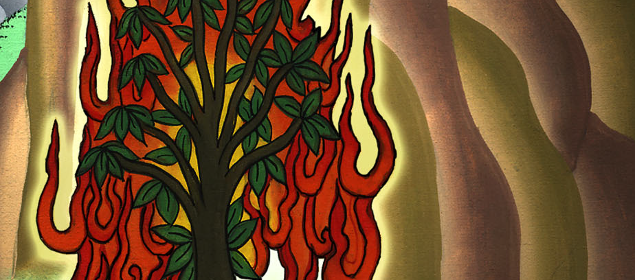
ཨེ་ཅིབ་ནས་ཐོན་པ 4:5

Slide 19
6Furthermore, the Lord said to Moses, “Put your hand inside your cloak.” So he put his hand inside his cloak, and when he took it out, his hand was leprous, white as snow.
6ཡང་དཀོན་མཆོག་ཡ་ཝཱེས་ཁོ་ལ། ལག་པ་རུམ་དུ་ཆུག་ཅེས་གསུངས་པ་དང་། ཁོས་ཀྱང་ལག་པ་རུམ་དུ་བཅུག་ནས་ཕྱིར་ཕྱུང་བ་ན། བསམ་ཡིད་ལས་འདས་པ་ཞིག་ལ། ལག་པར་མཛེ་ནད་བྱུང་སྟེ་ཁ་བའི་མདོག་ལྟར་དཀར་པོར་གྱུར་པའོ། །

Slide 20
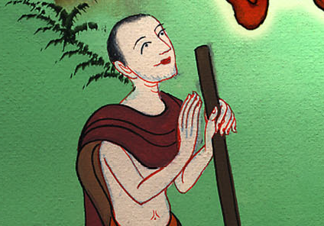
ཨེ་ཅིབ་ནས་ཐོན་པ 4:6

Slide 21
7“Put your hand back inside your cloak,” said the Lord.
So Moses put his hand back inside his cloak, and when he took it out, it was restored, like the rest of his skin.
7ཡང་དཀོན་མཆོག་ཡ་ཝཱེས་འདི་སྐད་དུ། ཡང་ཁྱོད་ཀྱི་ལག་པ་རུམ་དུ་ཆུག་ཅེས་གསུངས་པ་དང་། ཁོས་ཀྱང་ལག་པ་རུམ་དུ་བཅུག་ནས་ཕྱིར་ཕྱུང་བ་ན། བསམ་ཡིད་ལས་འདས་པ་ཞིག་ལ། ལག་པ་སྔར་བཞིན་གྱུར་ཅིང་ལུས་སྟེང་གི་ཤ་དང་གཅིག་འདྲ་བྱུང་ངོ་། །

Slide 22
ཨེ་ཅིབ་ནས་ཐོན་པ 4:7

Slide 23
9But if they do not believe even these two signs or listen to your voice, take some water from the Nile and pour it on the dry ground. Then the water you take from the Nile will become blood on the ground.”
9འོན་ཀྱང་དེ་རྣམས་གྲུབ་རྟགས་འདི་གཉིས་པོར་ཡིད་མི་ཆེས་ཤིང་ཁྱོད་ཀྱི་བཀའ་ལའང་མི་མཉན་ན། ཁྱོད་ཀྱིས་ནཱ་ཡོལ་གཙང་པོ་ནས་ཆུ་ཉུང་ཙམ་བླངས་ཏེ་སྐམ་ས་རུ་གཏོར་ཅིག ཁྱོད་ཀྱིས་གཙང་པོ་ནས་བླངས་པའི་ཆུ་ནི་སྐམ་ས་རུ་ཁྲག་ཏུ་འགྱུར་ངེས་ཡིན་ཞེས་གསུངས།

Slide 24
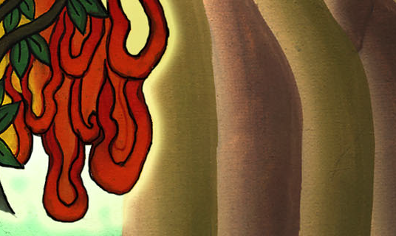
ཨེ་ཅིབ་ནས་ཐོན་པ 4:9

Slide 25
10“Please, Lord,” Moses replied, “I have never been eloquent, neither in the past nor since You have spoken to Your servant, for I am slow of speech and tongue.”
10ཡང་མོ་ཤེ་ཡིས་དཀོན་མཆོག་ཡ་ཝཱེ་ལ་འདི་ལྟར། ཀྱེ་གཙོ་བོ་ལགས། ང་ནི་མ་གཞི་ནས་སྨྲ་བརྗོད་ལ་མཁས་པ་ཞིག་མིན་ཏེ། ཁྱེད་ཀྱིས་རང་གི་ཞབས་ཕྱི་བདག་ལ་བཀའ་གནང་བའི་རྗེས་སུའང་འདི་ལྟར་ཡིན་ལ། ང་ནི་མ་གཞི་ནས་སྨྲ་ལྕེ་རྟུལ་པོ་ཞིག་ཡིན་ཞེས་སྨྲས།

Slide 26
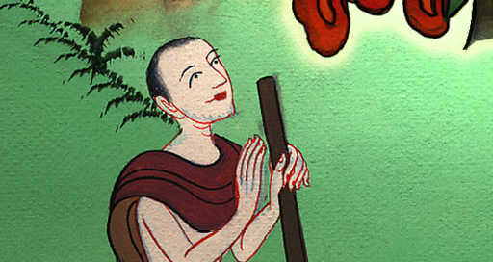
ཨེ་ཅིབ་ནས་ཐོན་པ 4:10

Slide 27
11And the Lord said to him, “Who gave man his mouth? Or who makes the mute or the deaf, the sighted or the blind? Is it not I, the Lord?
11ཡང་དཀོན་མཆོག་ཡ་ཝཱེས་ཁོ་ལ་འདི་སྐད་དུ། མི་རྣམས་ཀྱི་ཁ་ནི་སུས་བཟོས་པ་ཡིན་ནམ། ཡང་སུ་ཞིག་གིས་མི་རྣམས་ལྐུགས་པའམ་ཡང་ན་འོན་པ། མིག་གསལ་བའམ་ཡང་ན་ལོང་པ་སོགས་སུ་བྱས་སམ། དེ་ནི་ཡ་ཝཱེ་ང་རང་མ་ཡིན་ནམ།

Slide 28
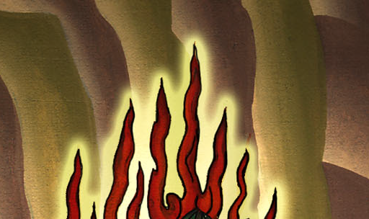
ཨེ་ཅིབ་ནས་ཐོན་པ 4:11

Slide 29
12Now go! I will help you as you speak, and I will teach you what to say.”
13But Moses replied, “Please, Lord, send someone else.”
12ད་ལྟ་སོང་དང་། བདག་གིས་ཁྱོད་ལ་སྨྲ་ལྕེ་སྦྱིན་ཞིང་ཁྱོད་ཀྱིས་ཅི་ཞིག་སྨྲ་འོས་པ་དེ་སྟོན་ངེས་ཡིན་ཞེས་གསུངས་པ་ལ། 13མོ་ཤེ་ན་རེ། གཙོ་བོ་ལགས། ཁྱེད་ཀྱིས་སུ་ཞིག་མངག་འདོད་ན་དེ་ཉིད་མངག་པར་བྱའོ་ཞེས་ཞུས་སོ། །

Slide 30
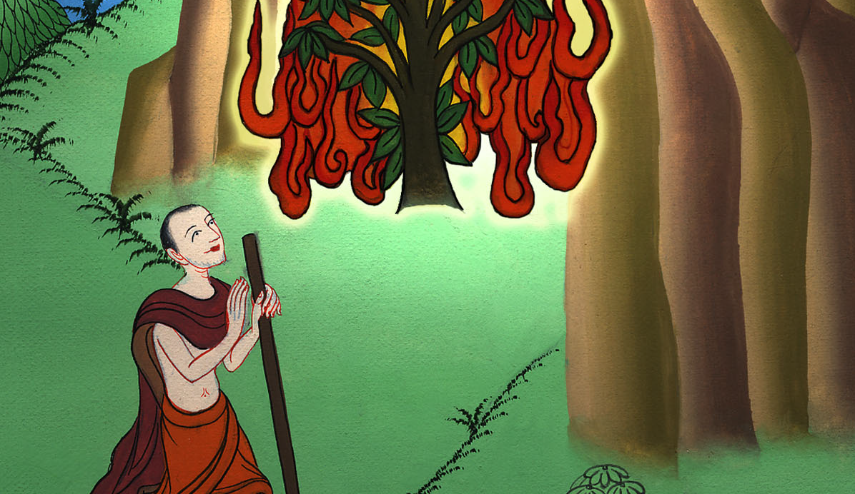
ཨེ་ཅིབ་ནས་ཐོན་པ 40:12,13

Slide 31
14Then the anger of the Lord burned against Moses, and He said, “Is not Aaron the Levite your brother? I know that he can speak well…
14དེ་ནས་དཀོན་མཆོག་ཡ་ཝཱེ་ཁོང་ཉིད་མོ་ཤེ་ལ་ཐུགས་ཁྲོས་ཏེ་འདི་སྐད་དུ། ལེ་ཝི་པ་ཨ་རོན་ཁྱོད་ཀྱི་གཅེན་པོ་མ་ཡིན་ནམ། ཁོ་ནི་སྨྲ་བརྗོད་ལ་མཁས་པ་ཞིག་ཡིན་པ་ངས་ཤེས་ཤིང་། ད་ལྟ་ཁོ་རང་ཁྱོད་བསུ་བར་ཡོང་བཞིན་ཡོད་དེ། ཁོས་ཁྱོད་རང་མཐོང་བ་དང་སྙིང་ནས་དགའ་བར་འགྱུར།

Slide 32
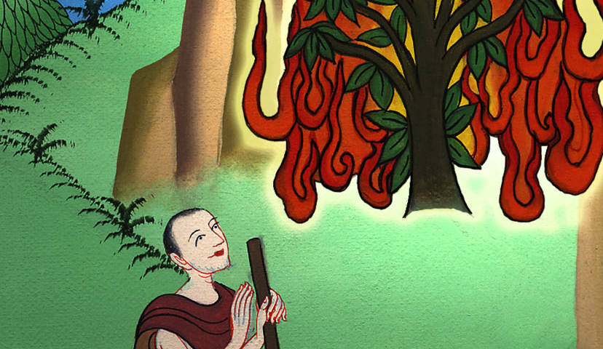
ཨེ་ཅིབ་ནས་ཐོན་པ 4:14

Slide 33
15You are to speak to him and put the words in his mouth. I will help both of you to speak, and I will teach you what to do.
15ཁྱོད་ཀྱིས་གཏམ་དེ་ཨ་རོན་ལ་སྨྲ་དགོས་ཤིང་། བདག་གིས་ཀྱང་ཁྱོད་གཉིས་ལ་སྨྲ་ལྕེ་སྦྱིན་ཏེ། ལས་ཅི་བྱེད་དགོས་པའང་སྟོན་པར་བྱ།

Slide 34
ཨེ་ཅིབ་ནས་ཐོན་པ 4:

Slide 35
17But take this staff in your hand so you can perform signs with it.”
17གྲུབ་རྟགས་སྟོན་པའི་ཕྱིར་ཁྱོད་ཀྱིས་འཁར་བ་འདི་ལག་ཏུ་ཟུངས་ཤིག་ཅེས་གསུངས་སོ། །

